Slide 1
Lignes directrices pour l’hémophilie applicables à tous
Une nouvelle ambition de la Fédération mondiale de l’hémophilie

Slide 2
Lignes directrices pour la prise en charge de l’hémophilie
Toutes les recommandations sont basées sur le consensus.
Srivastava A et al. Haemophilia. 2020;26(Suppl 6):1–158.

Slide 3
Chapitre 10 : Complications musculo-squelettiques
Dr. Adolfo Llinás Volpe
Directeur médical, Fundación Santa Fe de Bogotá Bogotá D.C., Colombie

Slide 4
Conflits d’intérêt : Adolfo Llinás Volpe
Consultant
Bayer et Novo Nordisk au cours des 12 derniers mois

Slide 5
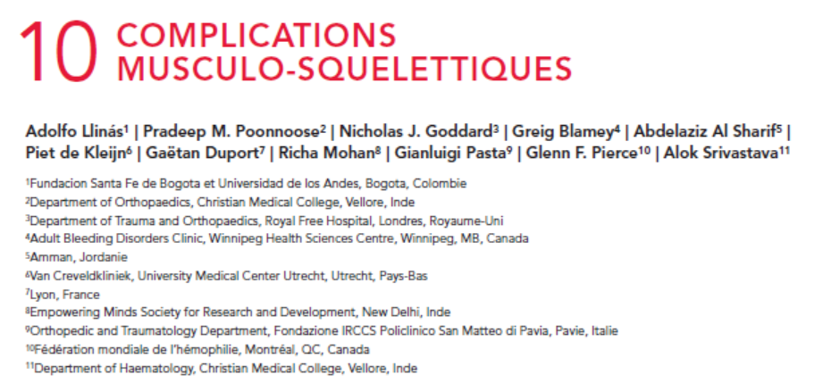
Auteurs
Adolfo Llinás
Pradeep M. Poonnoose
Nicholas J. Goddard
Greig Blamey
Abdelaziz Al Sharif*
Piet de Kleijn
Gaëtan Duport*
Richa Mohan
Gianluigi Pasta
Glenn F. Pierce
Alok Srivastava
*Personne atteinte d’hémophilie.

Slide 6
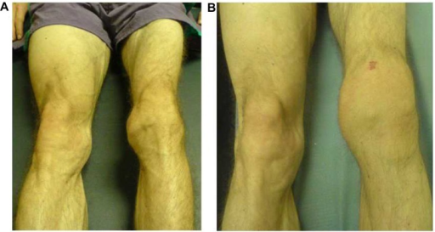
Introduction
L’hémophilie se caractérise par des saignements aigus, dont plus de 80 % sont localisés dans des articulations et des muscles spécifiques
Le plus fréquemment dans les chevilles, les genoux et les coudes et souvent aux hanches, aux épaules et aux poignets) et dans certains muscles (ilio‑psoas et gastrocnémien)
Les saignements articulaires récurrents provoquent progressivement une synovite chronique et une arthropathie hémophilique
Synovite chronique du genou gauche

Slide 7
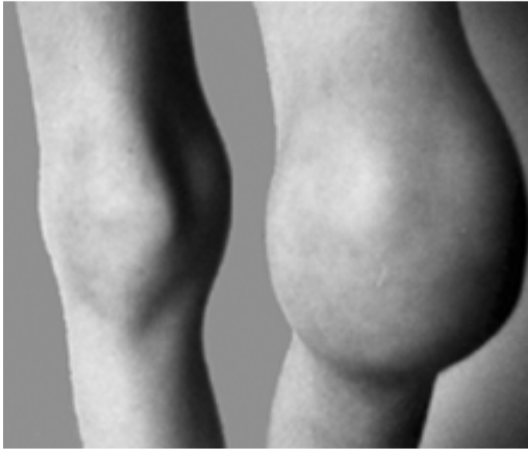
Synovite
Après une hémarthrose aiguë, la membrane synoviale commence à s’enflammer, se remplit de sang et est extrêmement friable
Une mauvaise prise en charge de la synovite aiguë peut occasionner des hémarthroses à répétition et des microsaignements
Des évaluations régulièrement sont nécessaires jusqu’à ce que l’articulation et la synovie soient complètement rétablies
Il est conseillé de procéder à une échographie ou une IRM étant donné que les signes cliniques ne sont pas toujours représentatifs de la situation réelle
Synovite chronique du genou gauche
IRM : imagerie par résonance magnétique.

Slide 8
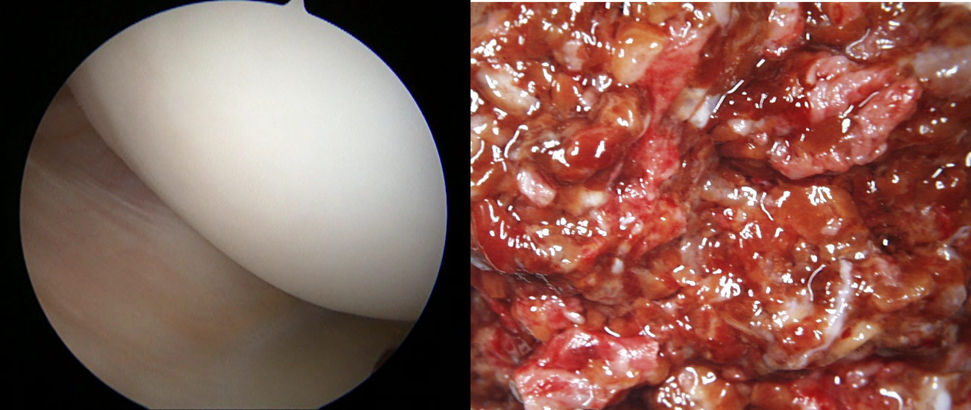
Synovite aigue

Slide 9
Synovite
Recommandation 10.2.1
Pour les personnes atteintes d’hémophilie, la FMH recommande une évaluation physique régulière de l’état de la synovie après chaque saignement, de préférence en utilisant des techniques d’imagerie appropriées telles que l’échographie (dans la mesure du possible) jusqu’à ce que la situation soit maîtrisée, car l’évaluation clinique seule ne permet pas de détecter une synovite précoce.

Slide 10
Synovite Prise en charge de la synovite chronique
Recommandation 10.2.2 Pour les patients atteints d’hémophilie présentant une synovite chronique et ne bénéficiant pas d’une prophylaxie régulière, la FMH recommande un traitement non chirurgical, comprenant une prophylaxie de courte durée de six à huit semaines afin de contrôler le saignement, une kinésithérapie pour améliorer la force musculaire et la fonction articulaire, et des inhibiteurs sélectifs de la COX 2 pour réduire la douleur et l’inflammation.
Recommandation 10.2.3 Pour les patients atteints d’hémophilie présentant une synovite chronique (caractérisée uniquement par une douleur minime et une amplitude de mouvement réduite), la FMH recommande de consulter un spécialiste de la santé musculo-squelettique au sein d’un centre de traitement de l’hémophilie.
Recommandation 10.2.4 Pour les patients atteints d’hémophilie présentant une synovite chronique persistante, la FMH recommande une synovectomie non chirurgicale comme traitement de premier choix, en procédant à une synovectomie radio isotopique avec un émetteur bêta pur (phosphore 32, yttrium 90, rhénium 186 ou rhénium 188). Une dose de concentré de facteur de coagulation doit être administrée pour chaque dose d’isotope utilisée.
COX-2 : cyclooxygénase-2.

Slide 11
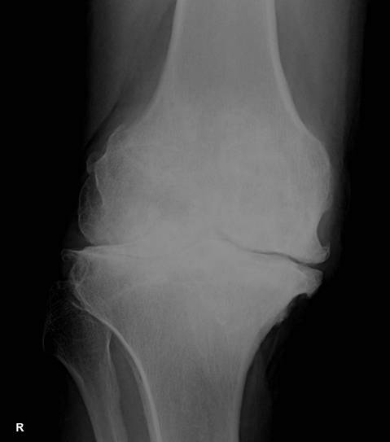
Arthropathie hémophilique
L’arthropathie hémophilique peut être le résultat d’un seul saignement ou de saignements récurrents
L’arthropathie hémophilique chronique est le stade le plus avancé de la destruction de l’articulation
Progression générale
Hémarthrose
Synovite chronique
Arthropathie hémophilique du genou¹
Arthropathie hémophilique chronique
Érosions étendues de la surface articulaire
¹Source : Assoc Prof Craig Hacking, Radiopaedia.org, rID: 62929.

Slide 12
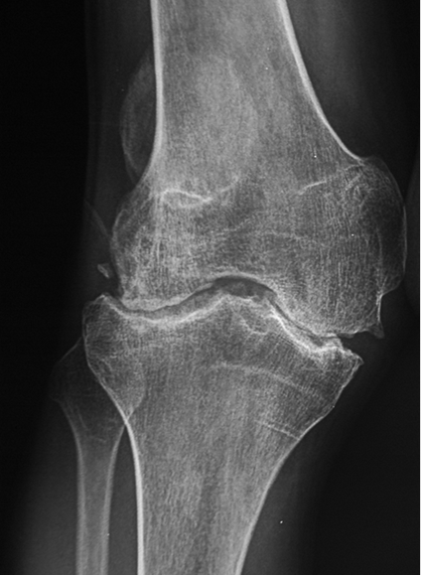
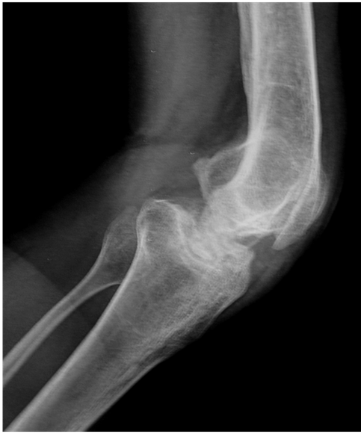
Arthropathie hémophilique

Slide 13
Arthropathie hémophilique Traitement de l’arthropathie hémophilique chronique
Recommandation 10.3.1
Pour la prévention et le traitement de l’arthropathie hémophilique chronique chez les personnes atteintes d’hémophilie, la FMH recommande d’associer un traitement régulier avec facteur de remplacement afin de réduire la fréquence des saignements à une kinésithérapie visant à préserver la force musculaire et la capacité fonctionnelle. La kinésithérapie peut être effectuée avec ou sans protection par facteur, en fonction de la disponibilité et de la réponse du patient au traitement.

Slide 14
Arthropathie hémophilique Traitement de l’arthropathie hémophilique chronique
Recommandation 10.3.3
Pour les patients atteints d’hémophilie présentant une arthropathie hémophilique chronique et pour lesquels des interventions non chirurgicales n’ont pas donné de résultats satisfaisants en matière de réduction de la douleur et d’amélioration des capacités fonctionnelles, la FMH recommande de consulter un spécialiste orthopédique pour connaître les alternatives chirurgicales qui peuvent inclure les procédures suivantes :
synovectomie et débridement de l’articulation
arthroscopie pour libérer les adhérences intra-articulaires et corriger l’empiètement
libération des tissus mous extra-articulaires pour traiter les contractures
ostéotomie pour corriger la déformation angulaire
arthrodèse (de la cheville)
remplacement de l’articulation en cas d’arthrite à un stade avancé

Slide 15

Hémorragie musculaire
Par saignement musculaire, on entend un épisode hémorragique dans un muscle, déterminé par examen clinique et/ou par imagerie
Peut survenir dans n’importe quel muscle du corps, est associé à une douleur et/ou à un gonflement, ainsi qu’à un déficit fonctionnel
Un saignement musculaire non traité peut provoquer un syndrome de loge avec des lésions neuromusculaires et tendineuses secondaires, ainsi qu’une contracture et une nécrose musculaires
Recommandation 10.4.1
Tous les patients atteints d’hémophilie présentant des saignements musculaires doivent recevoir immédiatement un traitement avec facteur de remplacement et, le cas échéant, faire l’objet d’une observation pour toute complication neurovasculaire associée audit saignement.

Slide 16
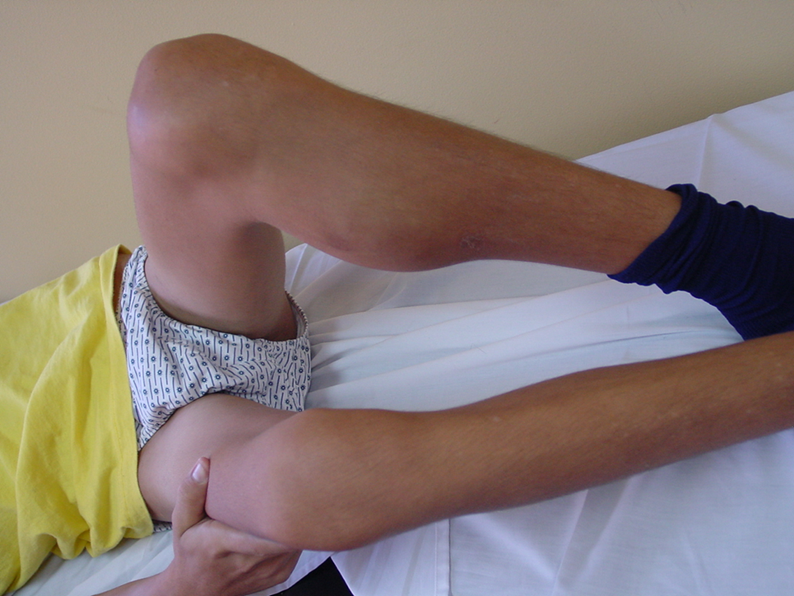
Hémorragie musculaire

Slide 17
Hémorragie musculaire Prise en charge et surveillance clinique
Il est important d’assurer un suivi permanent du patient pour détecter un éventuel syndrome de loge
Recommandation 10.4.2 Pour tous les patients atteints d’hémophilie présentant un saignement musculaire, la FMH recommande une évaluation clinique détaillée, une mesure de la douleur et sa prise en charge selon l’échelle de l’OMS, dans la mesure où la douleur liée aux saignements musculaires peut constituer un indicateur précoce de lésions neurovasculaires et tissulaires réversibles.
Recommandation 10.4.3 Chez les patients atteints d’hémophilie présentant un saignement musculaire avec des symptômes associés à un syndrome de loge et un compromis neurovasculaire, il est nécessaire de procéder à une fasciotomie dans les 12 heures qui suivent l’apparition des symptômes et avant que des lésions irréversibles ne surviennent en raison de la nécrose des tissus.
OMS : Organisation mondiale de la santé.

Slide 18
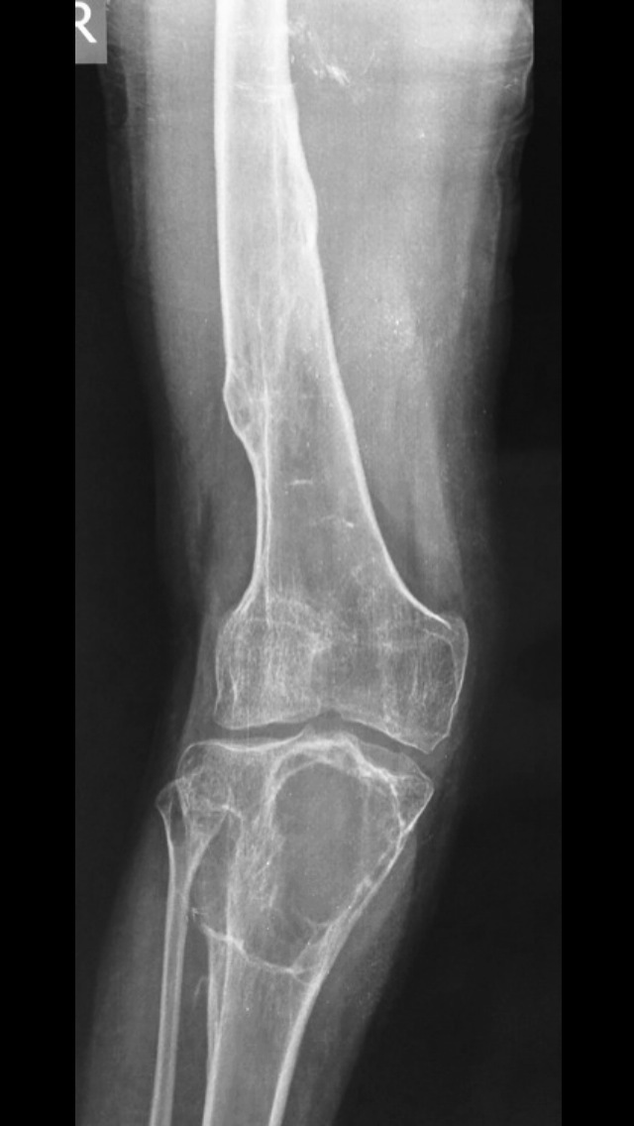
Pseudotumeurs
Une pseudotumeur est une complication consistant en un gonflement kystique musculaire et/ou osseux
Due à un saignement des tissus mous qui n’a pas été correctement soigné, généralement dans les muscles adjacents aux os
Évaluée et suivie en série à l’aide de l’échographie
Il est possible d’utiliser la tomodensitométrie et l’IRM
La prise en charge dépend du site, de la taille, de la rapidité d’évolution et de l'effet sur les structures adjacentes
Pseudotumeur hémophilique intra-osseuse¹
¹ Source : Dr. Prashant Mudgal, Radiopaedia.org, rID: 27167.
IRM : imagerie par résonance magnétique.

Slide 19
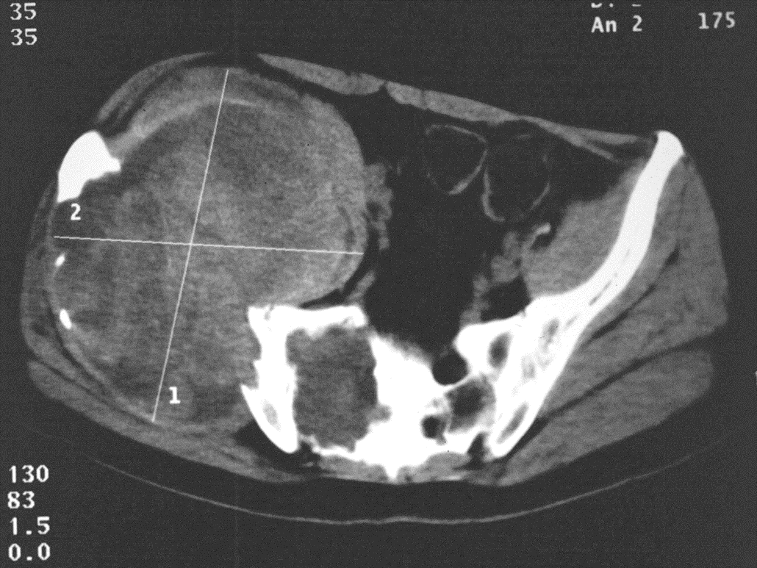
Pseudotumeurs

Slide 20
Pseudotumeurs Prise en charge
Recommandation 10.5.2
Pour les patients atteints d’hémophilie qui ont développé des pseudotumeurs précoces de petite taille (avant toute pseudocapsule) sans accès à une prophylaxie régulière, la FMH recommande la mise en œuvre d’un traitement avec facteur de remplacement de courte durée (six à huit semaines) et la poursuite éventuelle du traitement si des évaluations échographiques en série indiquent que la pseudotumeur diminue, avec une nouvelle évaluation après quatre à six mois.
Recommandation 10.5.3
Pour les patients atteints d’hémophilie présentant une pseudotumeur de grande taille, la FMH recommande de procéder à l’excision chirurgicale de la pseudotumeur avec la pseudocapsule, réalisée uniquement par une équipe chirurgicale ayant de l’expérience dans le domaine de l’hémophilie, au sein d’un centre de traitement de l’hémophilie dans la mesure du possible, suivie d’une surveillance étroite et de la mise en œuvre d’une prophylaxie à long terme pour prévenir toute récurrence des saignements.

Slide 21
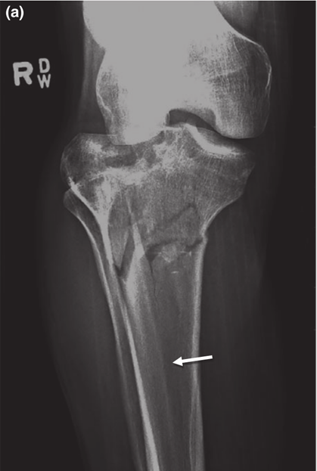
Fractures
Les fractures ne sont pas fréquentes chez les patients atteints d’hémophilie en dépit d’une incidence élevée d’ostéopénie et d’ostéoporose
Toutefois, une personne souffrant d’une arthropathie hémophilique court un risque de fractures autour des articulations présentant une perte importante d’amplitude de mouvement et de l’ostéoporose
Vue antéropostérieure d’une fracture intra-articulaire comminutive du genou droit impliquant le plateau tibial latéral droit et la métaphyse¹
¹ Khanna P et al. Haemophilia. 2016 Mar;22(2):e113–5.

Slide 22
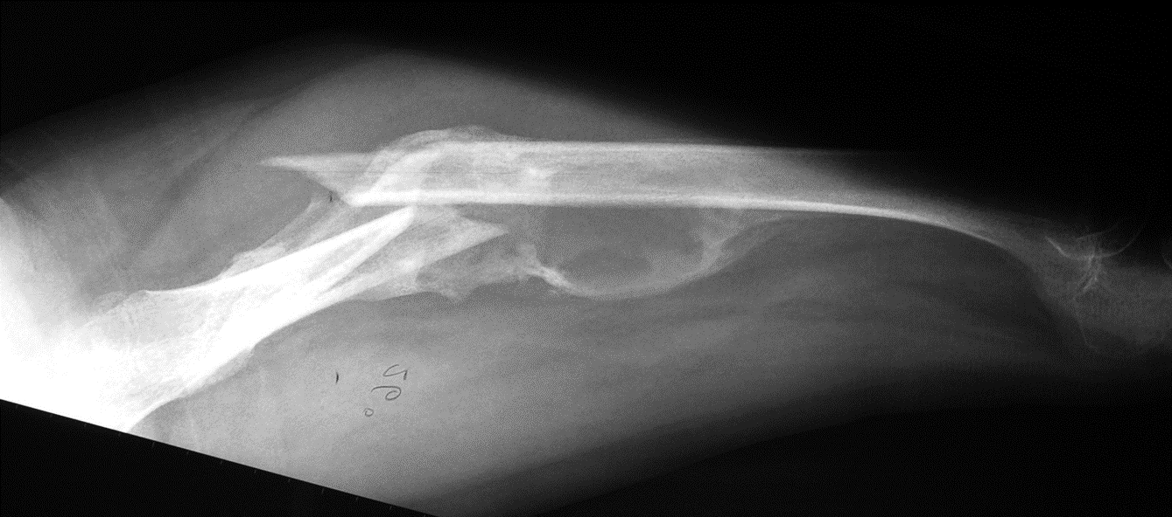
Fractures

Slide 23
Fractures Prise en charge
Recommandation 10.6.1
Pour les personnes atteintes d’hémophilie souffrant d’une fracture, la FMH recommande un traitement immédiat avec des concentrés de facteur de coagulation ou tout autre agent hémostatique, ainsi qu’un traitement continu pour maintenir un taux de facteur suffisant pour contrôler les saignements pendant au moins une semaine, en fonction de la probabilité de saignement liée au site de la fracture ou à sa stabilité. Par la suite, il est possible de maintenir un taux de facteur moins important pendant 10 à 14 jours afin de prévenir les saignements des tissus mous, le temps que la fracture se stabilise. Il est indispensable d’assurer une surveillance clinique étant donné le risque de syndrome de loge.
Recommandation 10.6.2
Pour les personnes atteintes d’hémophilie souffrant d’une fracture, la FMH recommande la pose d’une attelle plutôt que d’un plâtre circulaire afin d’éviter tout syndrome de loge (notamment dans les premiers stades) et des fixateurs externes pour les fractures ouvertes ou infectées.

Slide 24
Chirurgie orthopédique
La chirurgie élective à sites multiples avec des interventions simultanées ou séquentielles peut permettre un rétablissement plus rapide de la démarche et des capacités motrices dans leur ensemble
Recommandation 10.7.1
Pour les patients atteints d’hémophilie nécessitant une intervention chirurgicale orthopédique, notamment en cas de suintement à la fermeture, ainsi qu’en cas d’espace mort ou de cavité, la FMH suggère l’utilisation de stimulateurs locaux de la coagulation, et de procéder à l’infiltration de la zone lésée avec des agents anesthésiques locaux (lignocaïne/lidocaïne et/ou bupivacaïne), combinée à l’emploi d’une colle/d’un aérosol de fibrine et d’adrénaline, afin de contrôler le suintement de sang en cas d’interventions dans de vastes champs chirurgicaux.
Recommandation 10.7.2
Pour les patients atteints d’hémophilie nécessitant une intervention chirurgicale orthopédique, la FMH recommande de mettre en œuvre un traitement avec facteur de remplacement, ainsi qu’une surveillance étroite et une gestion de la douleur, avec des doses plus élevées d’analgésiques dans la période suivant l’intervention chirurgicale.

Slide 25
Remplacement d’une articulation
Recommandation 10.8.1
Pour les patients atteints d’hémophilie, la FMH recommande de procéder au remplacement d’une articulation uniquement dans les cas d’arthropathie hémophilique établie pour lesquels tout traitement non chirurgical ou tout autre traitement chirurgical ne donne pas de résultats satisfaisants et qui présentent une douleur associée, une incapacité fonctionnelle et une participation réduite aux activités de la vie quotidienne.
REMARQUE : en périopératoire, l’acide tranexamique et les colles de fibrine peuvent être utilisés pour réduire les pertes de sang.
REMARQUE : l’idéal est de démarrer la kinésithérapie le jour même de l’intervention chirurgicale, en mobilisant l’articulation dès que possible, et de mettre en œuvre des exercices pertinents de façon progressive afin de récupérer le mouvement et la force musculaire.

Slide 26
Remplacement d’une articulation Considérations chirurgicales
Il est indispensable de maintenir une bonne balance hémostatique pour la réussite de la procédure chirurgicale
En général, il n'est pas nécessaire de recourir à la prophylaxie de la thrombose veineuse profonde, sauf en cas de taux plasmatiques très élevés pendant la période postopératoire
Il convient d’utiliser du ciment aux antibiotiques chaque fois qu’une fixation par ciment est réalisée
La fermeture de la plaie doit être réalisée avec grand soin

Slide 27
Répercussions psychosociales des complications musculo-squelettiques
Les limitations psychosociales liées à l’arthropathie hémophilique peuvent être aggravées par :
Évolution de la démarche
Nombre d’articulations affectées
Douleur chronique
Les répercussions psychosociales de ces facteurs aggravants peuvent se traduire par :
Absentéisme scolaire ou professionnel
Limitations dans la pratique sportive
Vie sociale réduite et/ou un isolement accru
Perception de soi négative en lien avec l’image corporelle, la masculinité et/ou l’estime de soi
Absence d’un sentiment de normalité
Souplesse physique limitée pour adopter certaines positions sur le plan sexuel
Difficultés à établir des relations personnelles
Perte et/ou un changement de statut
Fatigue accrue
Comportements d’adaptation négatifs

Slide 28
Répercussions psychosociales des complications musculo-squelettiques
Recommandation 10.9.2
Pour les patients atteints d’hémophilie présentant des douleurs musculo squelettiques chroniques ou des capacités fonctionnelles limitées, la FMH recommande une évaluation spécifique individualisée sur le plan psychosocial et une prise en charge visant à améliorer la qualité de vie du patient, notamment des conseils d’ordre psychosocial, éducatif et professionnel, ainsi qu’un soutien en matière de planification financière.
Recommandation 10.9.3
Pour les patients atteints d’hémophilie présentant des douleurs musculo-squelettiques chroniques ou des capacités fonctionnelles limitées, la FMH recommande de promouvoir les réseaux de soutien, le mentorat par les pairs et les occasions de formation en groupe afin de soutenir leur capacité à faire face aux complications musculo squelettiques, à réduire l’isolement et à renforcer la résilience.

Slide 29
Conclusions
Les saignements articulaires récurrents provoquent progressivement des lésions dans les articulations
Un traitement inadapté des hémorragies intramusculaires peut entraîner des contractures musculaires
La prophylaxie est considérée comme le traitement de référence
Pour récupérer complètement sur le plan fonctionnel, il convient d’associer un traitement par concentrés de facteur de coagulation ou tout autre agent hémostatique à de la kinésithérapie
Dans le domaine de l’hémophilie, l’éducation thérapeutique du patient sur les questions musculo‑squelettiques est essentielle et devrait couvrir la question de la santé des articulations et des muscles

Slide 30
Merci à l’Hemophilia Alliance pour son soutien à l’élaboration de cette présentation

